Slide 1
مروری بر مهندسی معکوس داده ها
ارایه دهنده:
مجتبی وحیدی اصل

Slide 2
فهرست مطالب
مفهوم تحلیل رگرسیونی
1
انواع روشهای رگرسیونی
2
نمایش هندسی رگرسیون
3
انتخاب متغیرها
4
استفاده از رگرسیون در خطایابی نرم افزار
5

Slide 3
مهندسی معکوس
مهندسی معکوس، فرآیند درک ساختار و روابط درونی یک سیستم است.
با استفاده از مهندسی معکوس می تواند فهمید که یک سیستم:
  چه شکلی دارد؟
  چگونه کار می کند؟
  و چه اعمالی را انجام نمی دهد؟
مهندسی معکوس می تواند بر سه جنبه اصلی یک سیستم اِعمال شود:
  داده ها
  کد (پروسس)
  و کنترل

Slide 4
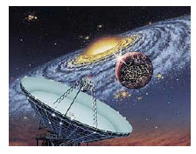
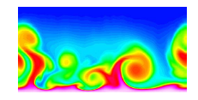
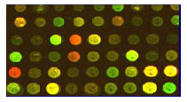

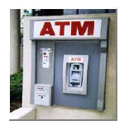
داده ها اینجا- داده ها آنجا- داده ها همه جا!
حجم بالای داده ها
عدم وجود توصیفی از آنها

Slide 5
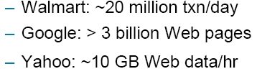
داده ها اینجا- داده ها آنجا- داده ها همه جا!
حجم بالای داده ها
عدم وجود توصیفی از آنها

Slide 6

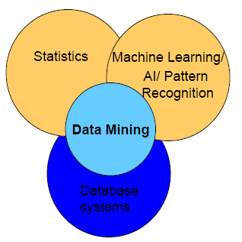
مهندسی معکوس داده ها
مهندسی معکوس داده ها بر جنبه داده ای سیستم تمرکز دارد.
شامل روشها و ابزارهایی است که به یک سازمان کمک می کند : ساختار ، عملکرد و مفهوم داده ها
یکی از این روشها، جمع آوری داده ها، تحلیل آنها و ایجاد مدلی جامع از داده ها می باشد.
تحلیل رگرسیونی

Slide 7
مهندسی معکوس داده ها- روشها
مهندسی معکوس داده ها بر جنبه داده ای سیستم تمرکز دارد.
شامل روشها و ابزارهایی است که به یک سازمان کمک می کند : ساختار ، عملکرد و مفهوم داده ها
یکی از این روشها، جمع آوری داده ها، تحلیل آنها و ایجاد مدلی جامع از داده ها می باشد.
روشهای توصیفی
روشهای پیشگویی

Slide 8
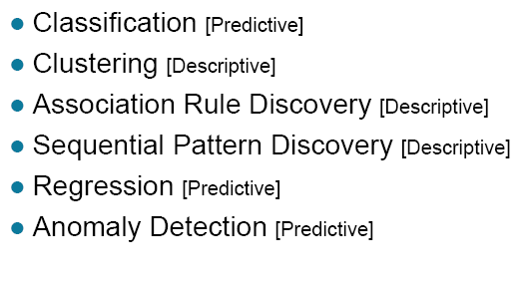
مهندسی معکوس داده ها- روشها
And [descriptive]

Slide 9
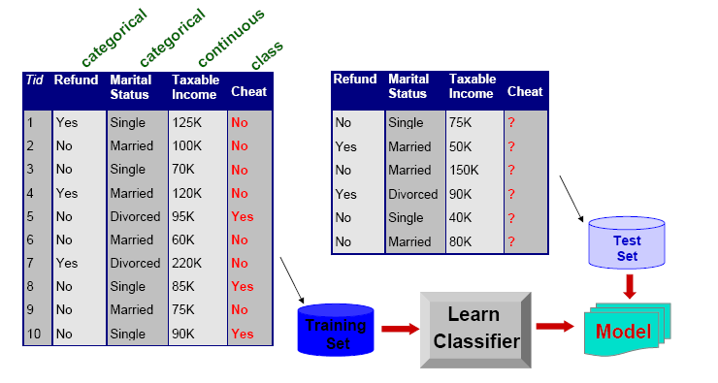
مهندسی معکوس داده ها- طبقه بندی

Slide 10
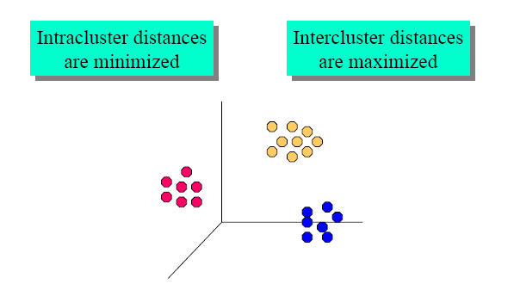
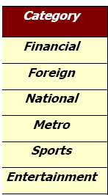
مهندسی معکوس داده ها- خوشه بندی
مثال: موتورهای جستجو

Slide 11
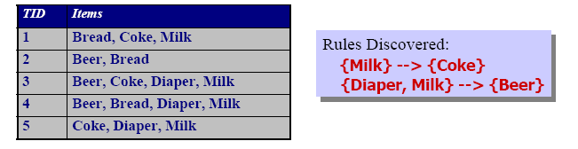
مهندسی معکوس داده ها- تحلیل قواعد پیوندی

Slide 12

تحلیل رگرسیونی
روشی ساده برای بررسی و تعیین روابط تابعی میان متغیرها
معادله یا الگویی جهت ارتباط دادن متغیر پاسخ به یک یا چند متغیر پیشگو
  بررسی مصرف سیگار با متغیرهای اقتصادی- اجتماعی و متغیرهای جمعیت نگاری
=
سن
+
تحصیل
درآمد
قیمت سیگار
+
+

Slide 13
رگرسیون: مفاهیم اولیه
بیان آن با یک معادله خطی
  متغیر پاسخ
  متغیر پیشگو
  خطای تصادفی
  پارامترهای رگرسیون

Slide 14
کاربردهای رگرسیون
روابط صنعتی و اداری
علوم کشاورزی
دولت
کاربردها
تاریخ
اقتصاد
علوم محیطی

Slide 15
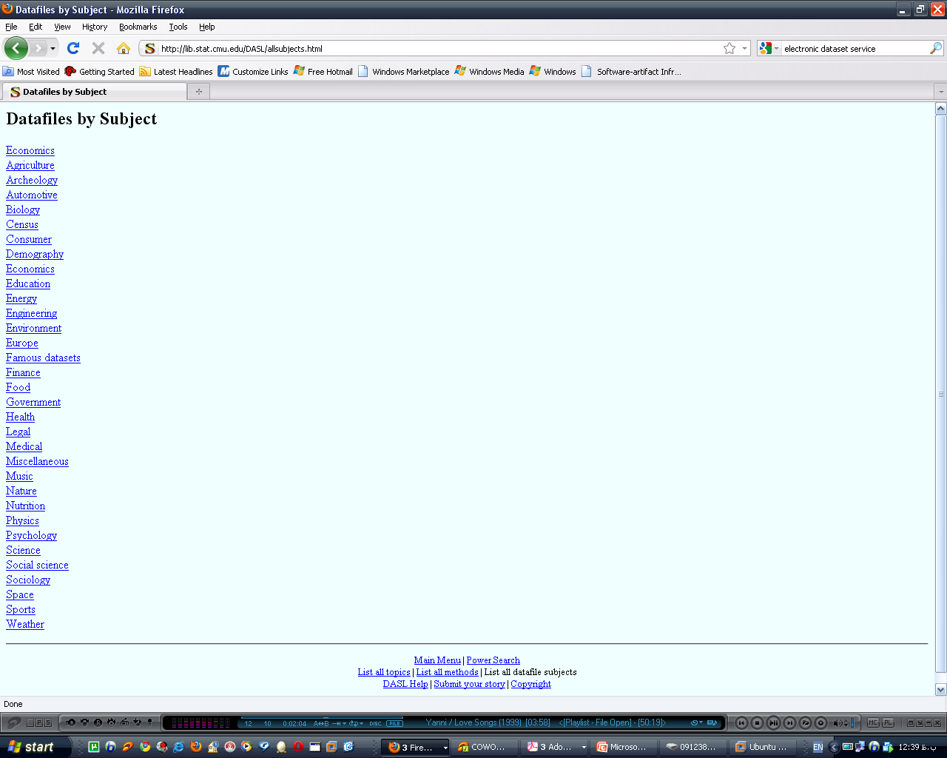
جمع آوری داده های نمونه در حوزه های مختلف
با مراجعه به سایتهای زیر:
lib.stat.cmu.edu/DASL
www.umass.edu/statdata

Slide 16
مثال تاریخ
یک سؤال تاریخی:
چگونه سن اشیای تاریخی را بر مبنای برخی از مشخصات آن اشیابرآورد کنیم؟
متغیرهای مربوط به جمجمه های مصری
تعریف | متغیر
سال تقریبی تشکیل جمجمه | سال
ماکزیمم وسعت جمجمه | MB
ارتفاع محل اتصال جمجمه | BH
درازای بخش حفره دار جمجمه | BL
ارتفاع وابسته به بینی جمجمه | NH

Slide 17
مثال محیط زیست
یک سؤال علوم محیطی:
چگونه زمین مورد استفاده در اطراف بستر رودخانه در آلودگی آب (که با میانگین غلظت نیتروژن برحسب میلی گرم بر لیتر) اندازه گیری می شود، نقش دارد:
متغیرهای مربوط به جمجمه های مصری
تعریف | متغیر
میانگین غلظت نیتروژن (میلی گرم بر لیتر) بر مبنای نمونه هایی که در فواصل معین در طور بهار و تابستان و ماههای پاییز گرفته شده است. | Y
کشاورزی: در صد مساحتی از زمین که فعلاً در کشاورزی مورد استفاده قرار می گیرد | X1
جنگل: درصد زمینی که به صورت جنگل درآمده است. | X2
مسکونی: درصد زمینی که برای سکونت مورد استفاده قرار گرفته | X3
تجاری/ صنعتی: درصد زمینی که مورد استفاده تجاری یا صنعتی است | X4

Slide 18
انواع رگرسیون
رگرسیون خطی ساده
  رابطه یک متغیر پیشگو و یک متغیر پاسخ
رگرسیون خطی چندگانه
  رابطه چند متغیر پیشگو و یک متغیر پاسخ
رگرسیون لجستیک
  رابطه یک یا چند متغیر پیشگو و یک متغیر پاسخ دودویی

Slide 19
مراحل تحلیل رگرسیون
بیان مسئله
1
انتخاب متغیرهای مناسب
2
جمع آوری داده ها
3
تشخیص الگو
4
انتخاب روش برازش
5
برازش کردن الگو
6
اعتبار الگو و انتقاد از آن
7

Slide 20
مراحل تحلیل رگرسیون- بیان مسئله
تحلیل رگرسیون با فرمول بندی مسأله آغاز می شود.
سؤال یا سؤالهایی طرح می شوند که تحلیل رگرسیون باید به آنها پاسخ دهد.
مهمترین مرحله در تحلیل رگرسیون
در صورت عدم تعریف صحیح مسأله، نتیجه بی ثمر (بی اعتبار) خواهد بود. منجر به انتخاب متغیرهای نامناسب
یا انتخاب غلط روش آماری

Slide 21
مراحل تحلیل رگرسیون- بیان مسئله
در مسأله بررسی تبعیض جنسیتی میان کارمندان زن و مرد:
  آیا یک رئیس بین کارکنان زن و مرد خود تبعیض قائل میشود؟
  - حالت اول: به زنانی که از نظر صلاحیت همتراز مردان هستند، حقوق کمتری داده می شود
  حقوق : متغیر پاسخ
  صلاحیت و جنسیت: متغیرهای پیشگو
- حالت دوم : به طور متوسط زنان نسبت به مردانی که مانند آنها حقوق می گیرند از صلاحیت بیشتری برخوردارند.
  صلاحیت : متغیر پاسخ
  حقوق و جنسیت: متغیرهای پیشگو

Slide 22
مراحل تحلیل رگرسیون- انتخاب متغیرهای مناسب
بعد از بیان مسأله، انتخاب مجموعه متغیرها اهمیت دارد.
برای مثال، متغیر پاسخ می تواند قیمت یک خانه برای یک خانواده در یک منطقه مشخص باشد:
متغیرهای پیشگو:
مساحت خانه
عمر خانه
تعداد اتاق خوابها
تعداد حمامها
نوع همسایگی خانه
سبک خانه
و .....

Slide 23
مراحل تحلیل رگرسیون- جمع آوری داده ها
جمع آوری داده ها به دو صورت:
  کنترل شده (supervised)
    می توان برخی عوامل را که در مرحله اولیه مورد علاقه نیستند، ثابت نگاه داشت.
  غیر تجربی (Unsupervised)
    بدون نظارت بررسی کننده صورت می گیرد و ممکن است داده ها تکراری و شامل بخشهای بی ربط باشد.
تعداد مشاهدات
کمی یا کیفی بودن مقادر متغیرها
نوع متغیر پاسخ : عددی - دودویی

Slide 24
مراحل تحلیل رگرسیون- تشخیص الگو
الگویی که متغیر پاسخ را به متغیرهای پیشگو مرتبط می سازد:
  خطی یا
  غیر خطی بودن
نوع معادله رگرسیونی مورد استفاده:
  معادله رگرسیون ساده
  معادله رگرسیون چندگانه

Slide 25
مراحل تحلیل رگرسیون- روش برازش
از چه روش رگرسیونی برای تخمین ضرایب متغیرها استفاده می شود؟
  روش کمترین توانهای دوم
  روش درستنمایی ماکزیمم
  روش ستیغی
  روش lasso
  روش مؤلفه های اصلی

Slide 26
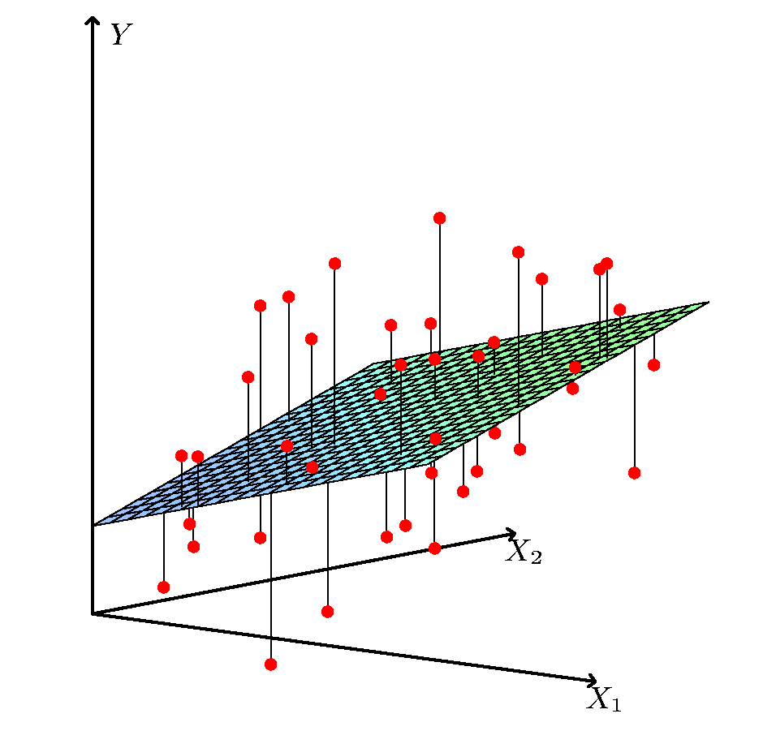
نمایش هندسی رگرسیون

Slide 27
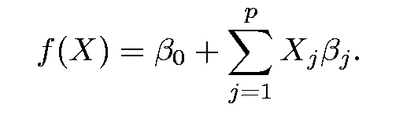
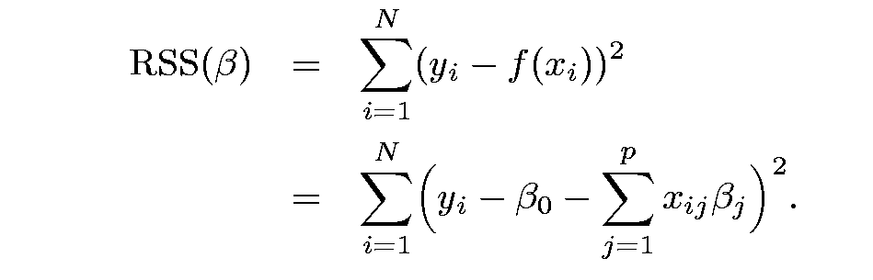
نمایش هندسی رگرسیون

Slide 28
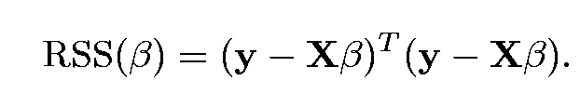
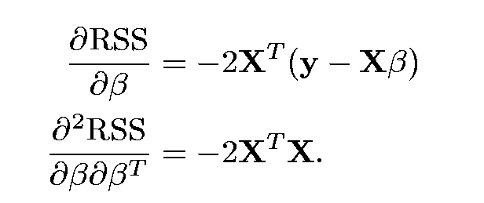
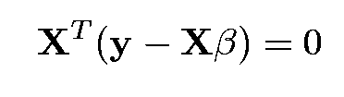
نمایش هندسی رگرسیون

Slide 29
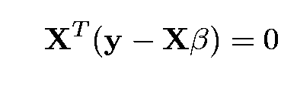

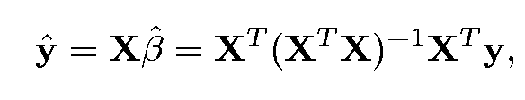
نمایش هندسی رگرسیون
ماتریس Hat

Slide 30

انتخاب زیرمجموعه ای از متغیرها
هدف استفاده از روشی رگرسیونی که
زیر مجموعه ای با k متغیر و کمترین باقیمانده مجموع مربعات

Slide 31
روشهای انتخاب متغیرها
1
روش حذف پیشرو- همواره قابل استفاده
2
روش حذف پسرو- N>P
روش حذف گام به گام- ترکیبی
3

Slide 32
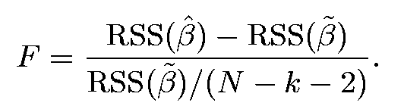
روشهای انتخاب متغیرها: حذف پیشرو
1
حذف متغیر
2
اضافه کردن متغیر با بیشترین بهبود مدل
آماره F-Ratio
در مدل حاوی k ورودی و ورودی جدید
در مدل حاوی k ورودی

Slide 33
روشهای انتخاب متغیرها: حذف پسرو
1
آغاز با مدل کامل
2
حذف متغیر با کمترین بهبود مدل

Slide 34
روشهای انتخاب متغیرها-اشکالات
فرآیندی است گسسته
تحمیل واریانس بالا در مدل نهایی
ناتوانی در کاهش خطای مورد انتظار مدل نهایی
ناتوانی در حل مسئله هم خطی چندگانه

Slide 35
داده های هم خط
در رگرسیون معمولی فرض بر عدم وجود رابطه قوی بین متغیرهای پیشگو
  تعبیر ضریب رگرسیون اندازه گیری تغییر در متغیر پاسخ با افزایش یک واحدی متغیر پیشگوی متناظر و ثابت نگاه داشتن سایر متغیرها
نامعتبر بودن رگرسیون معمولی در در صورت وجود رابطه قوی بین متغیرهای پیشگو
  همخطی یا همخطی چندگانه
راه حل
رگرسیون ستیغی- روشهای رگرسیون انقباضی

Slide 36
داده های هم خط
کشف همخطی چندگانه
  تغییرات بزرگ در ضرایب برآورد شده هنگام افزودن یا حذف یک متغیر
  تغییرات بزرگ در ضرایب برآورد شده هنگام تغییردادن یا حذف یک نقطه داده
رگرسیون ستیغی
فراهم آوردن برآوردهای استوارتری نسبت به برآوردهای کمترین توانهای دوم برای تغییرات کم در داد ها

Slide 37
استفاده از روش تحلیل رگرسیونی
در
مقوله خطایابی نرم افزار

Slide 38

انگیزه: وجود خطاها و اشکالات معنایی در نرم افزارها
ویندوز 2000 در حدود 63000 خطای شناخته شده در زمان استقرار آن داشته است : یعنی 2 خطا در هر 1000 خط کد
59.2 میلیارد دلار خسارات سالیانه ناشی از وجود خطا در نرم افزارها در آمریکا

Slide 39

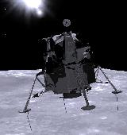

انگیزه: زیان بار و پرهزینه بودن خطاها
خطا در سیستم نرم‌افزاری کنترل کننده دستگاه پرتودرمانی تِراک 25 و مرگ حداقل 5 بیمار
حوزه فضانوردی
خطای نرم‌افزاری در آخرین مرحله فرود آپولو 11 ناسا به کره ماه
معروفترین
خطاهای نرم افزاری
حوزه پزشکی
خطای نرم افزاری پاتریوت و مرگ 28 آمریکایی در ظهران عربستان سعودی
حوزه نظامی

Slide 40
انگیزه: زیان بار و پرهزینه بودن خطاها
خطا در سیستم نرم‌افزاری کنترل کننده دستگاه پرتودرمانی تِراک 25 و مرگ حداقل 5 بیمار
حوزه فضانوردی
خطای نرم‌افزاری در آخرین مرحله فرود آپولو 11 ناسا به کره ماه
معروفترین
خطاهای نرم افزاری
حوزه پزشکی
حوزه نظامی
خطای نرم افزاری پاتریوت و مرگ 28 آمریکایی در ظهران عربستان سعودی

Slide 41
انگیزه: زیان بار و پرهزینه بودن خطاها
خطا در سیستم نرم‌افزاری کنترل کننده دستگاه پرتودرمانی تِراک 25 و مرگ حداقل 5 بیمار
حوزه فضانوردی
خطای نرم‌افزاری در آخرین مرحله فرود آپولو 11 ناسا به کره ماه
معروفترین
خطاهای نرم افزاری
حوزه پزشکی
حوزه نظامی
خطای نرم افزاری پاتریوت و مرگ 28 آمریکایی در ظهران عربستان سعودی

Slide 42
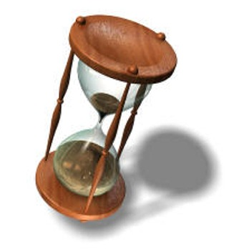
انگیزه: دشوار بودن فرآیند دستی کشف خطاها
بررسی خط به خط کد با اجراهای متوالی
دشوار و پرهزینه بودن آزمون و اشکال زدایی
اختصاص50% یا بیشتر از کل هزینه توسعه نرم‌افزار به آزمون و خطایابی نرم‌افزار

Slide 43
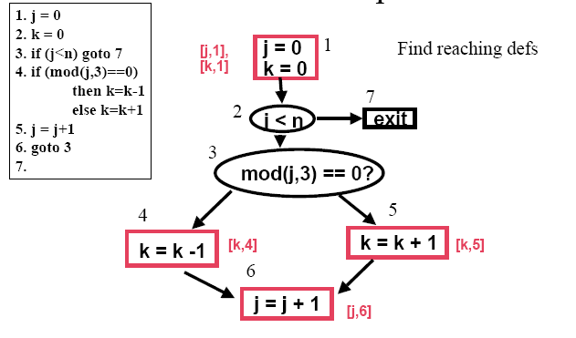
جمع آوری داده های برنامه - مستندگذاری
گراف جریان کنترلی برنامه

Slide 44
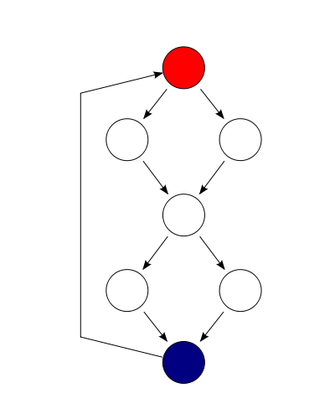
مسیرهای اجرایی برنامه – اجرای موفق
گراف جریان کنترلی برنامه

Slide 45
جمع آوری داده های برنامه – اجرای ناموفق
گراف جریان کنترلی برنامه

Slide 46
جمع آوری داده های برنامه - مستندگذاری
عباراتی که مقادیر آنها جمع آوری می شوند:
if (!err && count < size)
list[count++] = obj;
else
unref(obj);
return count ;
عبارات کنترلی
مقادیربرگشتی توابع
وارد کردن شمارنده هایی
برای جمع آوری مقادیر تعیین کننده ها

Slide 47
اجراهای آزمایشی
برنامه مستندگذاری
شده
خطایابی
آماری

€
ƒ
‚
ƒ
€

تعداد تعیین کننده های اجرا شده با ارزش درست
& J/L
شماره اجرا | شماره تعیین کننده | تعداد ارزیابیهای درست | وضعیت خاتمه

Slide 48
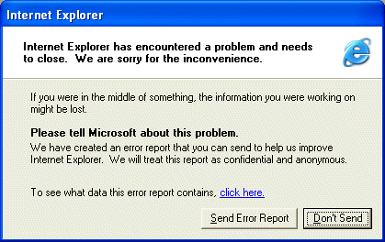

Slide 49
ابزارهای متداول برای مهندسی معکوس داده ها و تحلیل رگرسیون
ابزار آماری SAS
ابزار آماری SPSS
ابزار آماری R
ابزار داده کاوی WEKA
ابزار داده کاوی RAPIDMINER
ابزار داده کاوی ORANGE
ابزار داده کاوی CLEMENTINE

Slide 50
ابزارتحلیل کد CodeSurfer
ابزاری قدرتمند برای تحلیل برنامه ها:
www.grammatech.com/products/codesurfer
تجزیه و تحلیل کد برنامه
اشکالزدایی برنامه ها
تسهیل وارسی کد توسط برنامه نویس
تولید گرافهای وابستگی و جریان کنترلی به صورت ویژوال
برش بندی برنامه

Slide 51
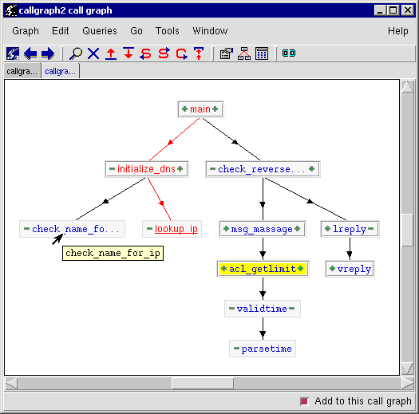
ابزارتحلیل کد CodeSurfer

Slide 52
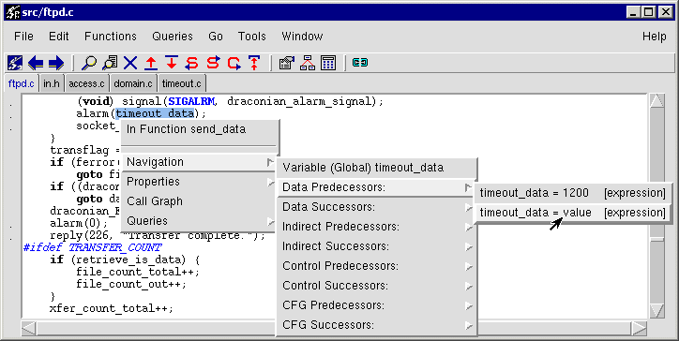
ابزارتحلیل کد CodeSurfer

Slide 53
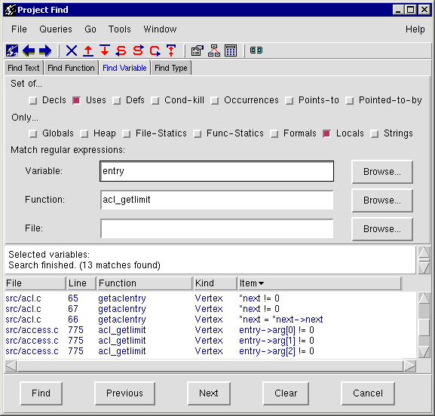
ابزارتحلیل کد CodeSurfer

Slide 54
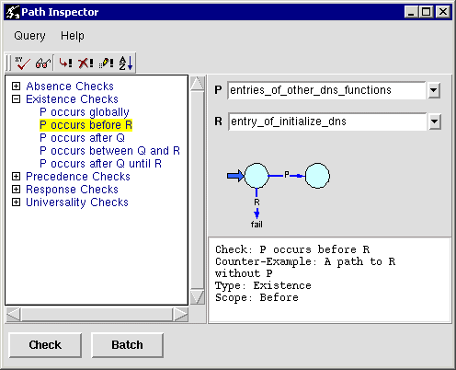
ابزارتحلیل کد CodeSurfer

Slide 55
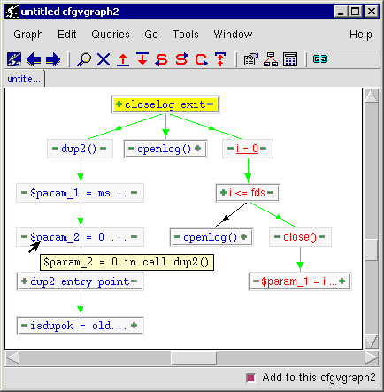
ابزارتحلیل کد CodeSurfer

Slide 56
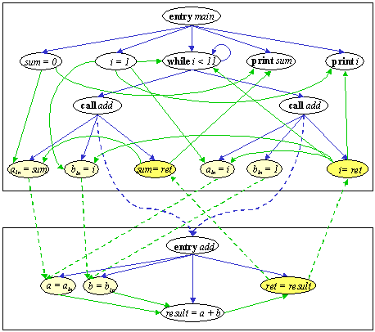
ابزارتحلیل کد CodeSurfer
void main()
{ int sum = 0; int i = 1;
while (i<11)
{
sum = add(sum,i);
i = add(i, 1); } printf("sum=%d\n", sum); printf("i=%d\n", i);
}
static int add(int a, int b)
{ return (a+b);
}

